Slide 1
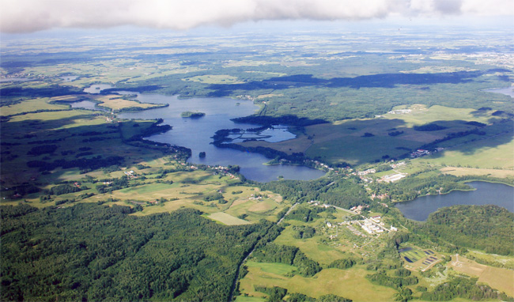
Sołectwo Stary Gieląd

Slide 2
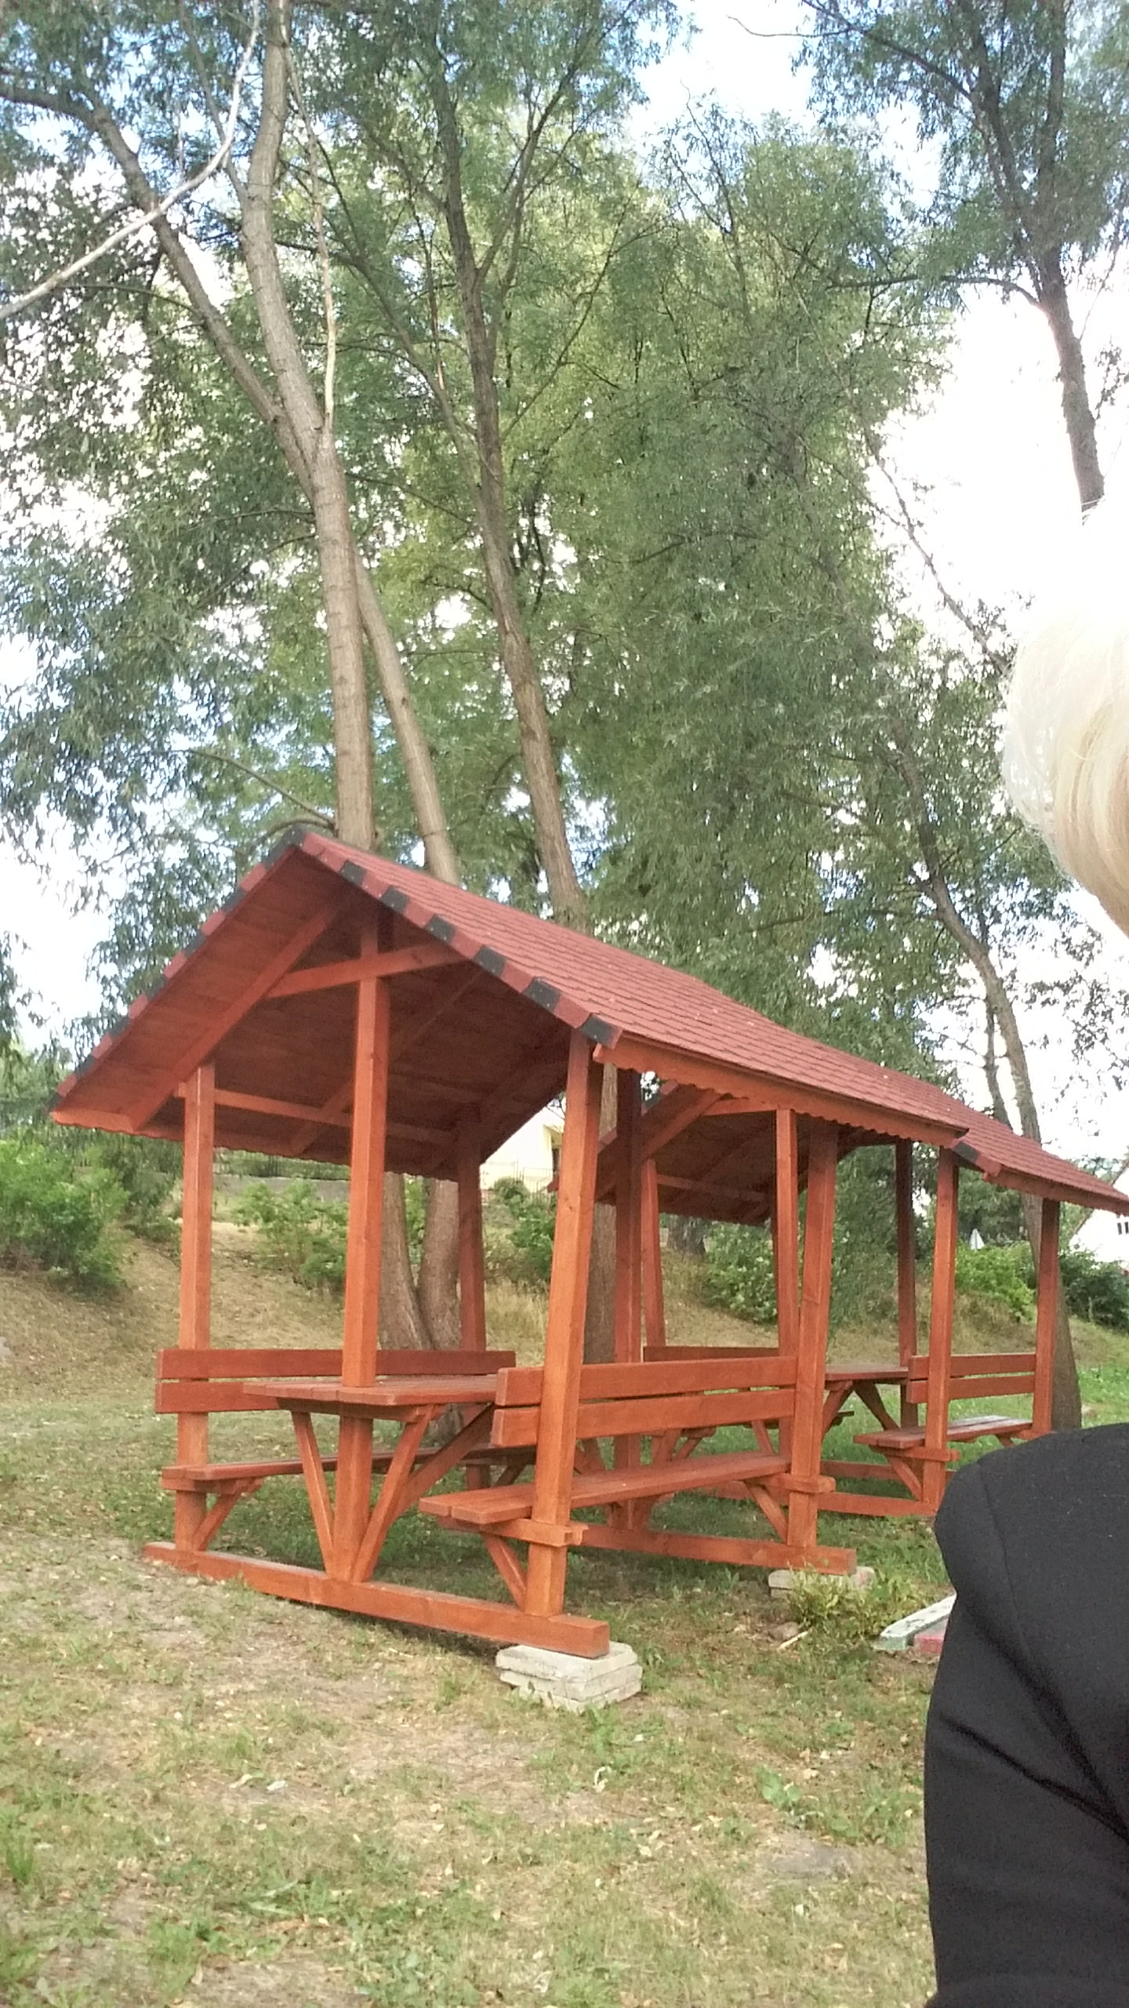
ZAKUP WIAT DREWNIANYCH
Zakup dwóch wiat drewnianych przenośnych o wymiarach długich 2,8 m szerokości 2,4 m i wysokość 2,8m, kryte gontem bitumicznym dla sołectwa Stary Gieląd – plaża wiejska
Wartość inwestycji: 5.904,00 zł
2015

Slide 3
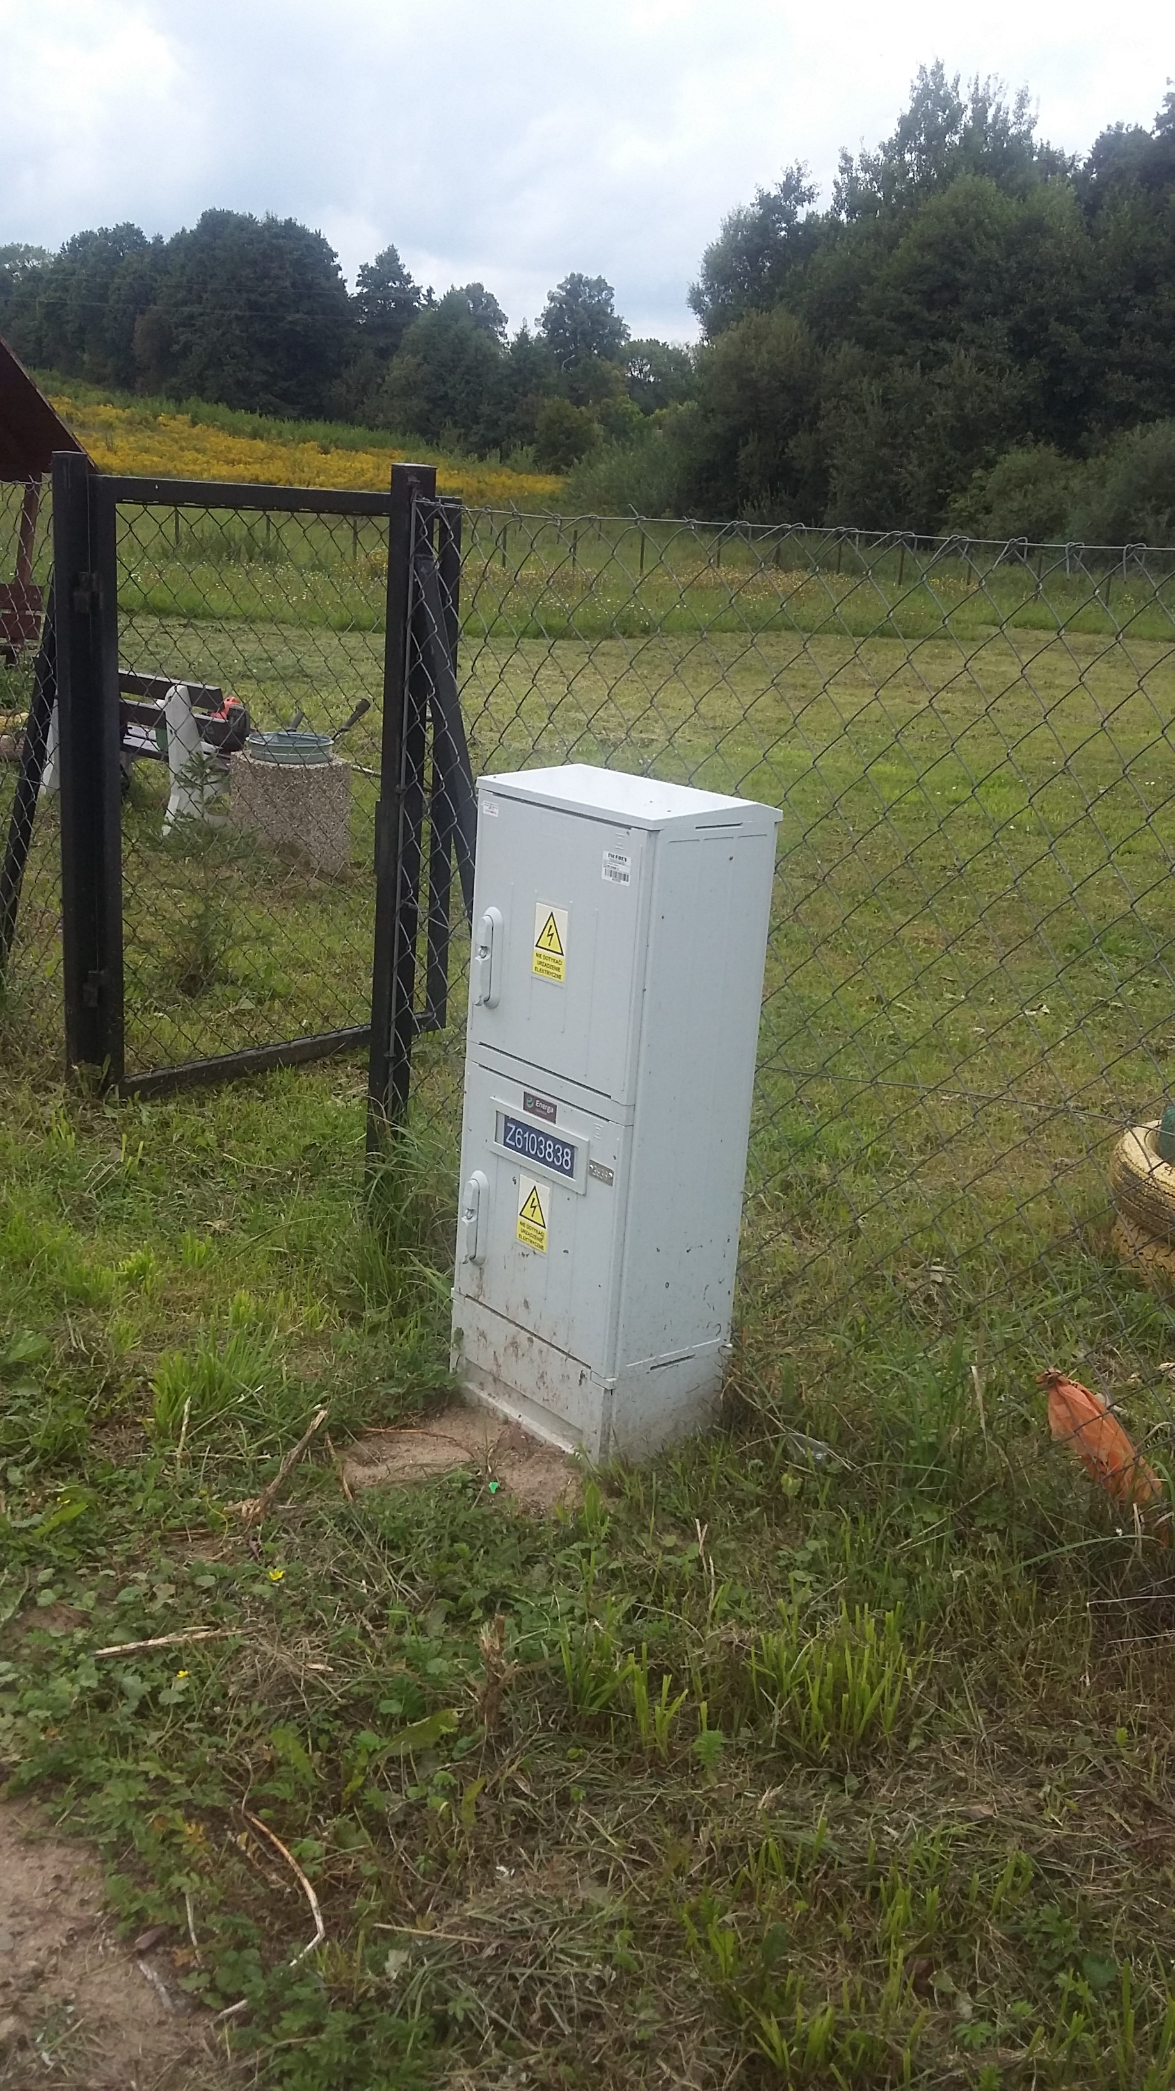
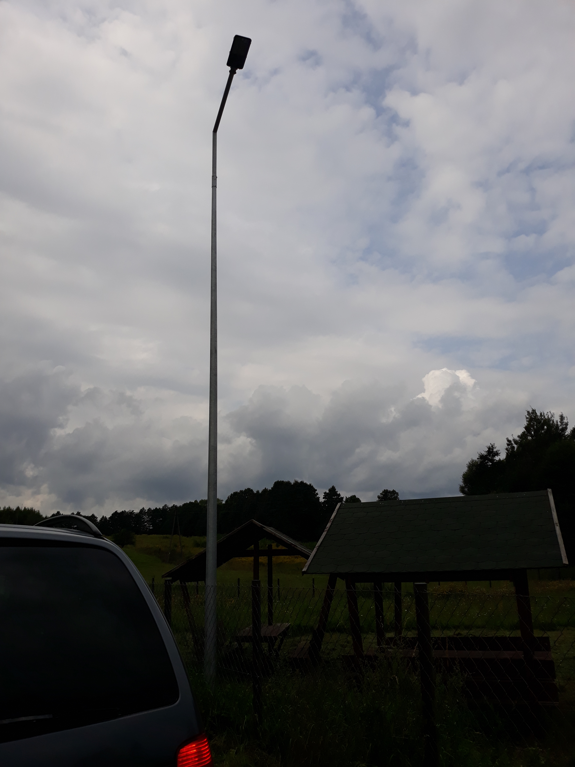
Budowa zasilania energetycznego do terenu placu zabaw w miejscowości Stary Gieląd
W 2017 r. wykonane zostało zalicznikowe przyłącze kablowego nN 0,4kV do zasilania terenu placu zabaw w Starym Gielądzie oraz słup oświetleniowy
Wartość inwestycji 10.774,33 zł
2017

Slide 4
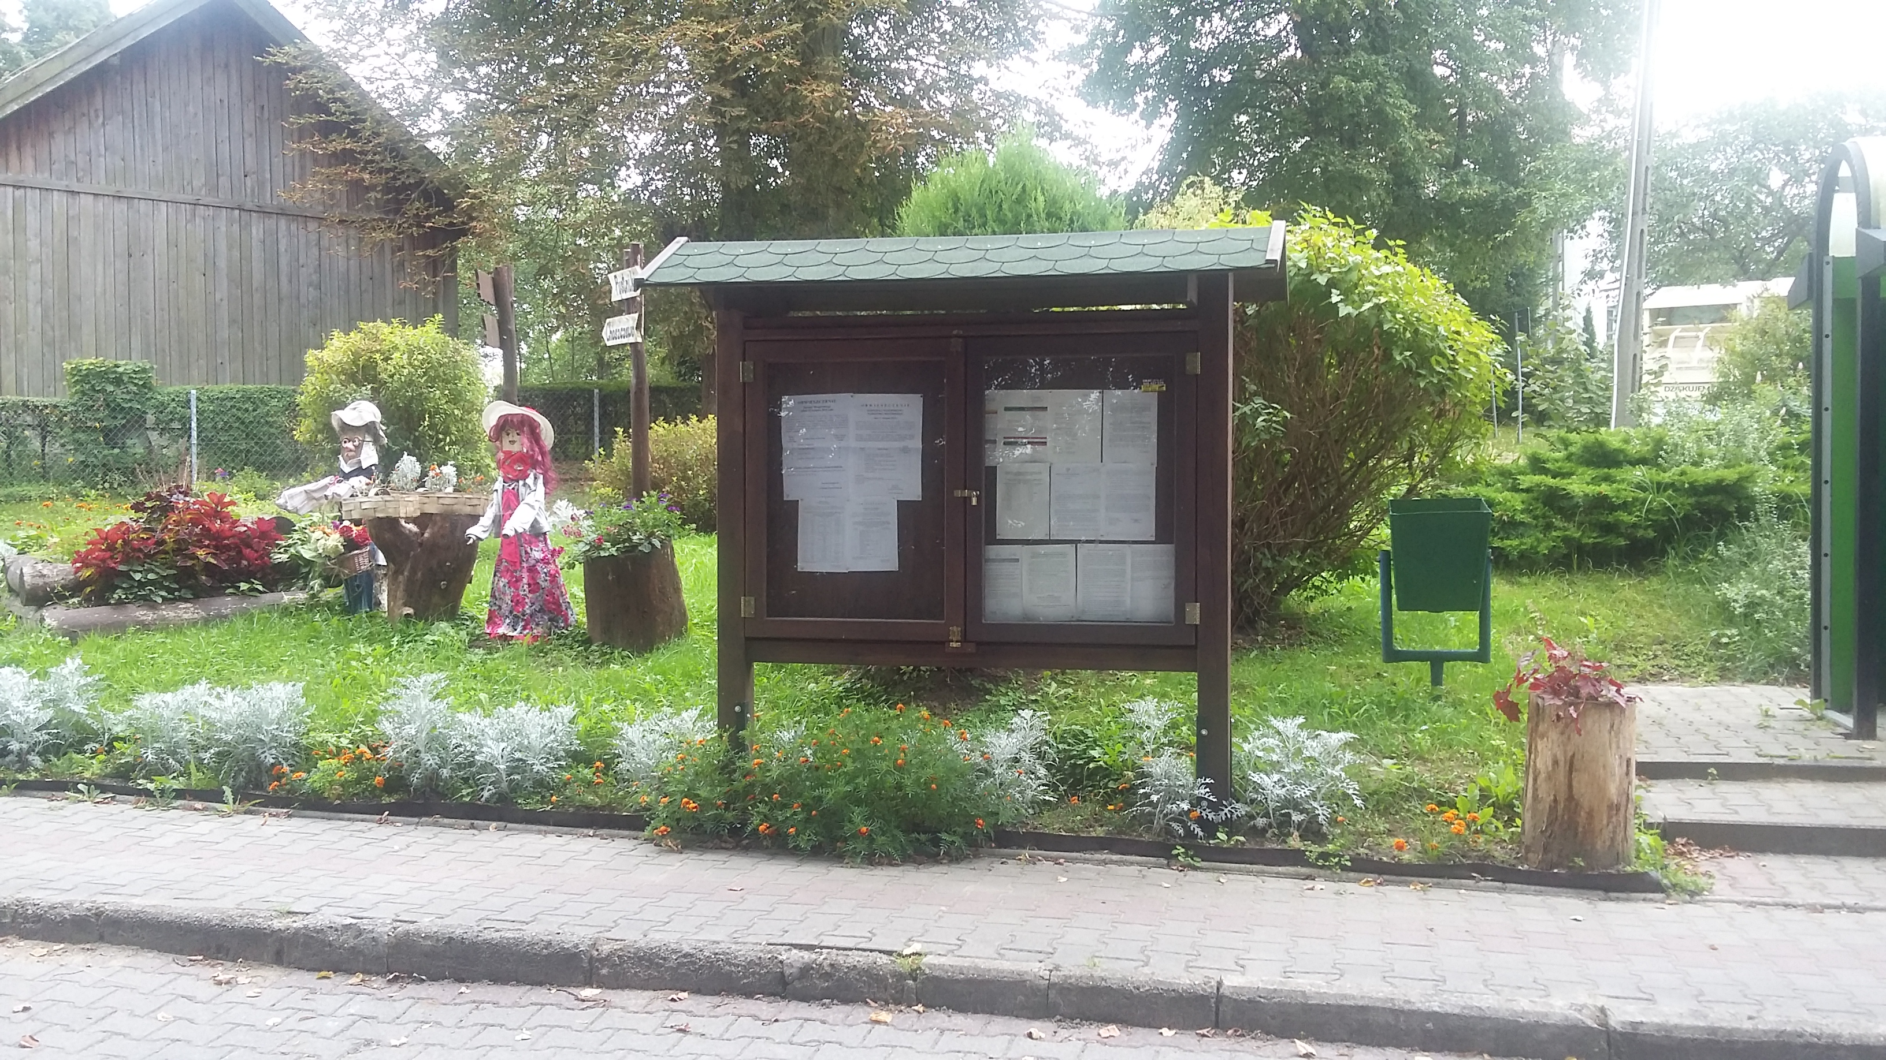
Nowa tablica ogłoszeniowa w miejscowości Stary Gieląd
W 2017 r. w Starym Gielądzie została wykonana i zamontowana drewniana tablica ogłoszeniowa.
Całkowita wartość inwestycji: 2.062,50 zł
2017

Slide 5
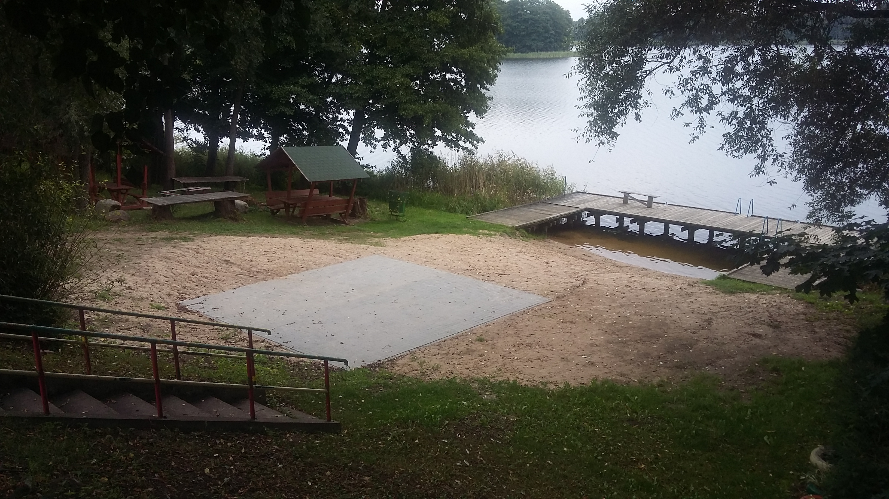
WYKONANIE PLACU UTWARDZONEGO
Z POLBRUKU W MSC. STARY GIELĄD
Na wniosek mieszkańców Sołectwa wykonane zostało utwardzenie wydzielonej części na plaży kostką typu polbruk.
Wartość inwestycji: 5.839,13 zł
2018

Slide 6
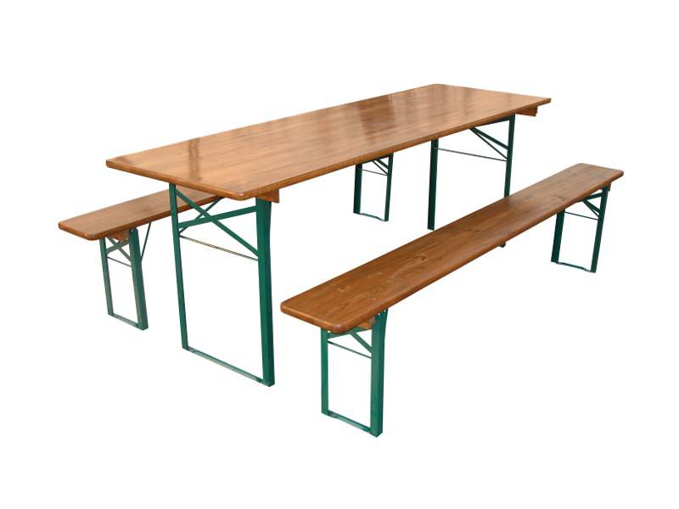
Zakup ławostołów
Zakupione zostały 2 komplety: dwie ławki składane bez oparć
Wartość inwestycji: 840,00 zł
2018

Slide 7
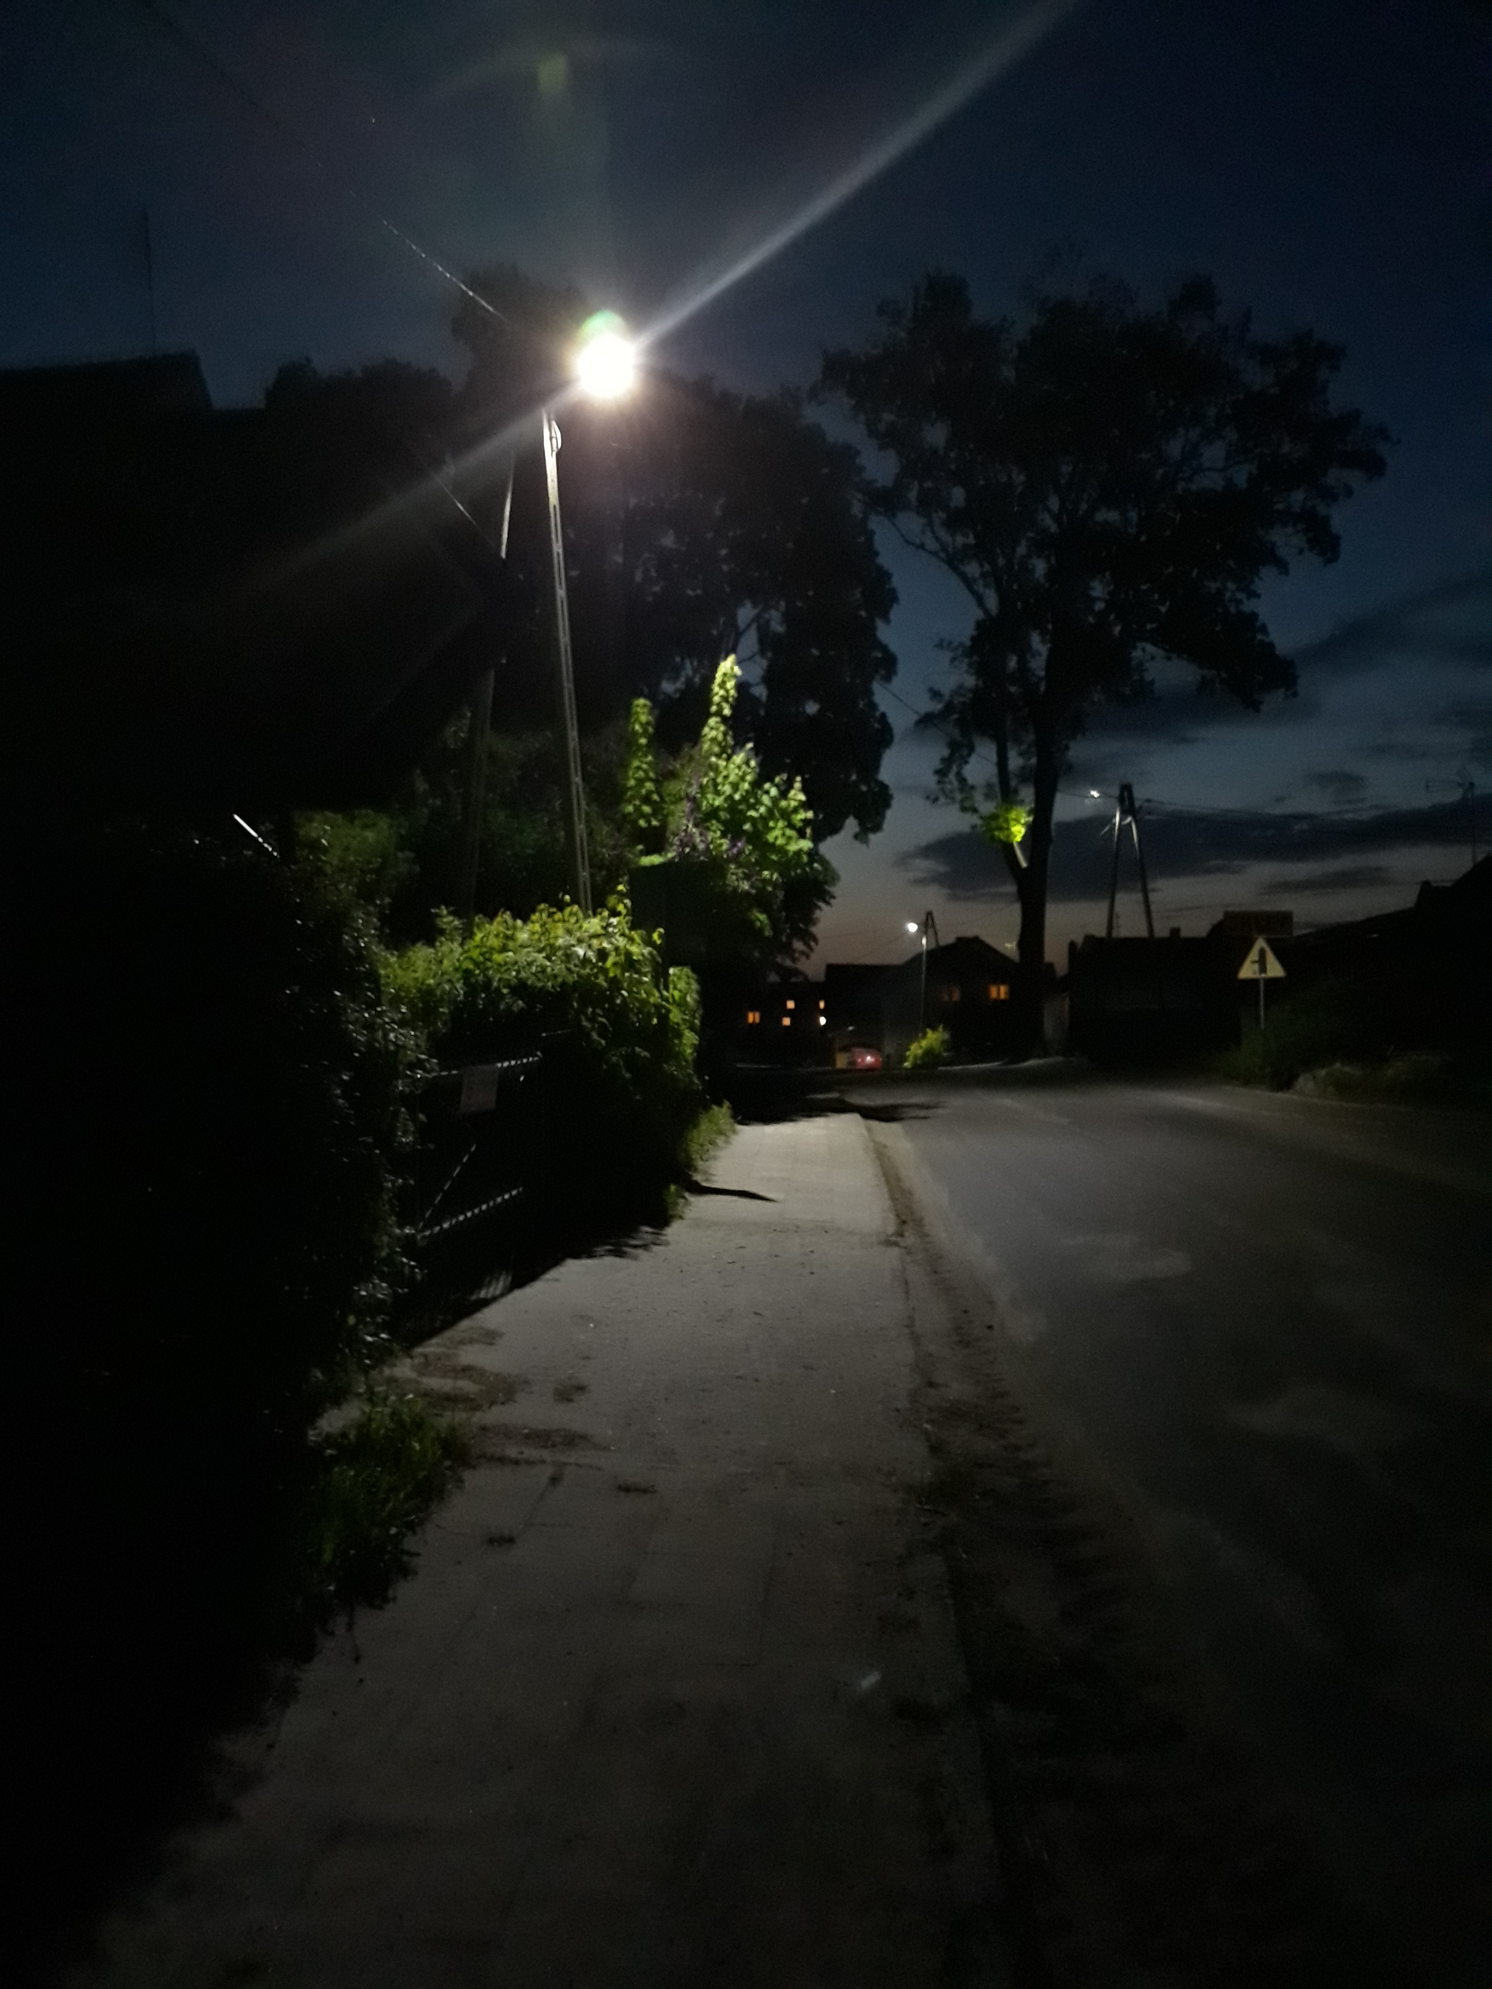
Modernizacja oświetlenia ulicznego w miejscowości – STARY GIELĄD
W ramach modernizacji oświetlenia ulicznego zamontowane zostały energooszczędne źródła światła oświetlenia ulicznego typu LED
Sołectwo Stary Gieląd – nowe oprawy: 53 sztuk
Całkowita wartość inwestycji: 520 063,54 zł
2018

Slide 8
Modernizacja oświetlenia ulicznego w miejscowości – STARY GIELĄD
2018

